Slide 1
FORME GEOMETRICE

Slide 2
CASA HOBBYT
PROPUNERE ELEVI PENTRU MODELARE 3 D AVÂND CA SURSĂ DE INSPIRAȚIE STRUCTURA MACROSCOPICĂ A FUNGILOR

Slide 4
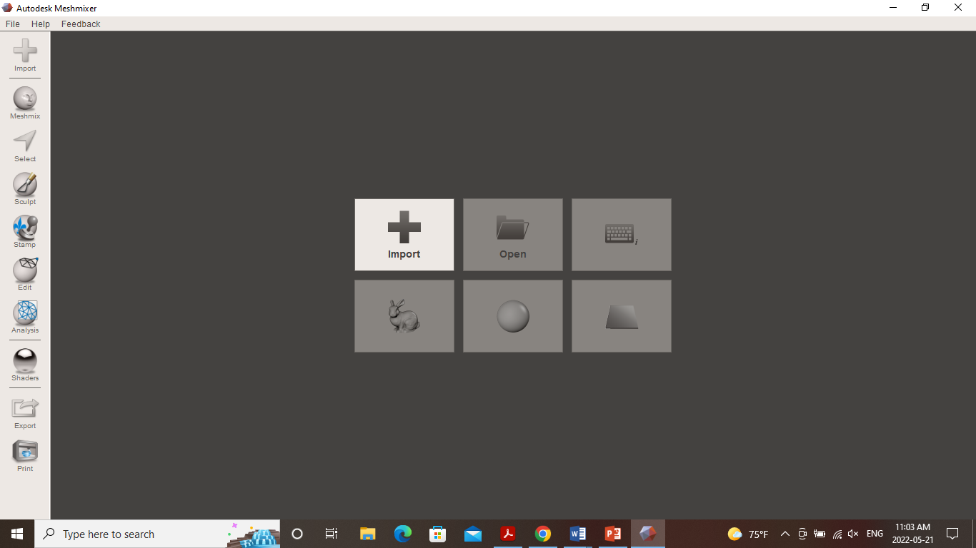
APLICAȚIA FOLOSITĂ PENTRU MODELAREA 3D

Slide 5
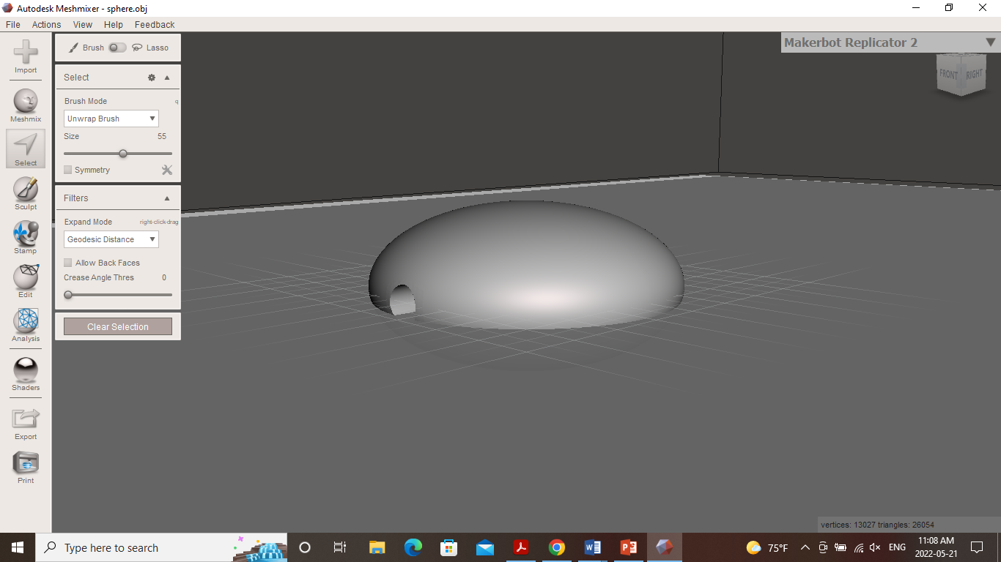
ETAPELE PROIECTĂRII - 1.

Slide 6
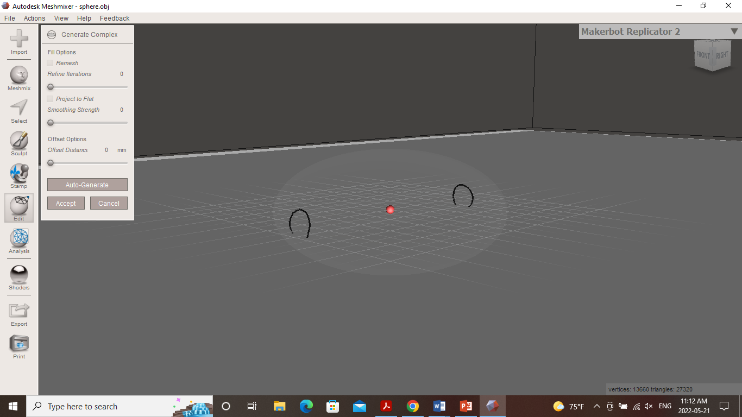
ETAPELE PROIECTĂRII -2.

Slide 7
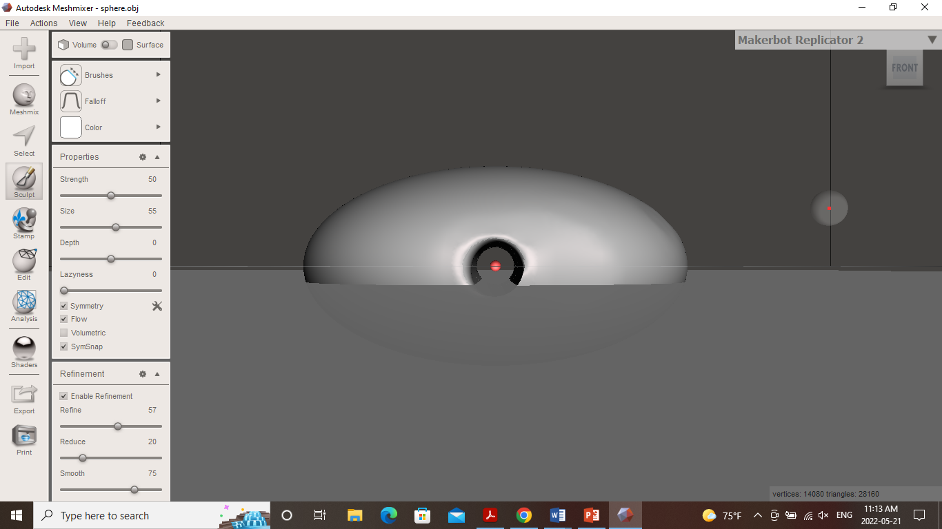
ETAPELE PROIECTĂRII 3.

Slide 8
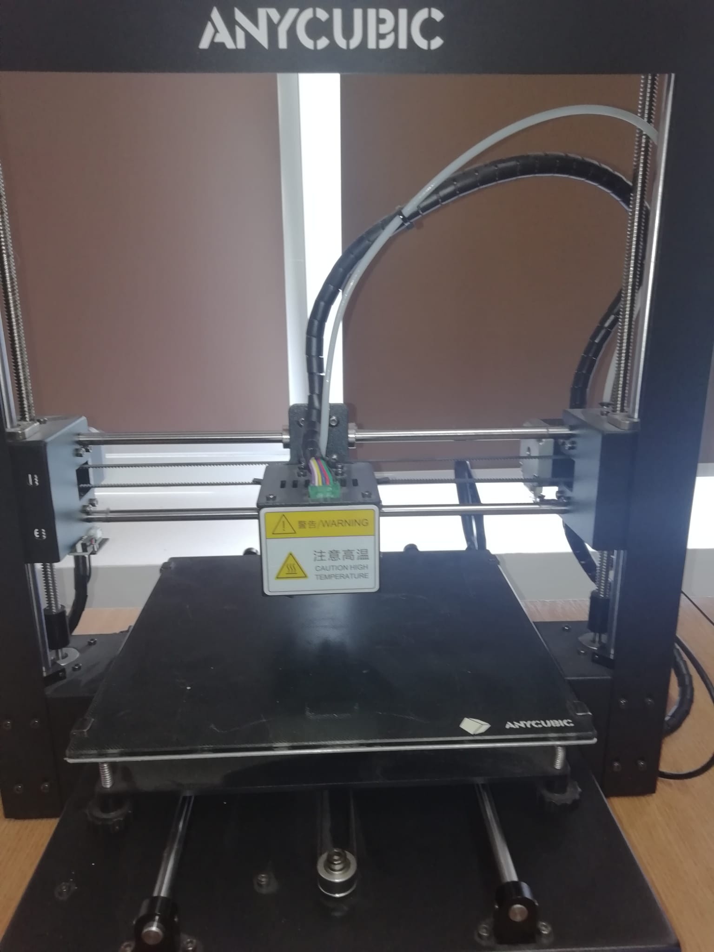
Imprimanta ANYCUBIC

Slide 9
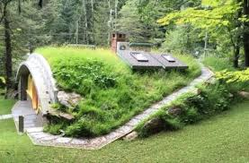
CASA HOBBYT

